Slide 1
1 Mitä psykologia on?

Slide 2
Psykologia
Ihmisen psyykkistä toimintaa ja siihen vaikuttavia biologisia, sosiaalisia ja kulttuurisia tekijöitä tutkiva ja selittävä tiede
psyykkinen toiminta = mielensisäinen toiminta
Psykologista tietoa saadaan tieteellisten tutkimusmenetelmien avulla.
Monipuolinen ammattiala, jolla sovelletaan tutkimustietoa käytäntöön
Psykologi = asiantuntija-ammatti
psykologiatiedettä harjoitta­va mielen asiantuntija

Slide 3
Psykologia oppiaineena (LOPS 2019)
Tukee arjen ilmiöiden ymmärtämistä
Antaa valmiuksia havainnoida, ymmärtää ja arvioida ihmisen mielen toimintaa sekä siihen vaikuttavia biologisia, sosiaalisia ja kulttuurisia tekijöitä
Opettaa ymmärtämään tieteellistä tutkimusta sekä tapoja rakentaa tietoa
Kehittää ajattelun taitoja ja kriittistä ajattelua
Vahvistaa taitoa arvioida ja soveltaa opittua
Tukee opiskelutaitoja
Vahvistaa vuorovaikutusosaamista ja kulttuurisen moninaisuuden ymmärtämistä
Tukee itsetuntemusta, itsensä kehittämistä, muiden ihmisten ymmärtämistä sekä psyykkisen hyvinvoinnin ylläpitämistä

Slide 4
Psykologia tieteenä
Empiirinen tiede = kokemusperäinen tiede
keskitytään tutkimusmenetelmien avulla havaittujen ilmiöiden tutkimiseen
Laaja tiede, jakautunut eri tutkimusalueisiin
Psykologian tutkimusalue = psykologian osa-alue
kukin osa-alue keskittyy tiettyihin tutkimuskohteisiin
esim. kehityspsykologiassa tutkitaan ihmisen kehitystä psyykkisestä, biologisesta, sosiaalisesta ja kulttuurisesta näkökulmasta

Slide 5
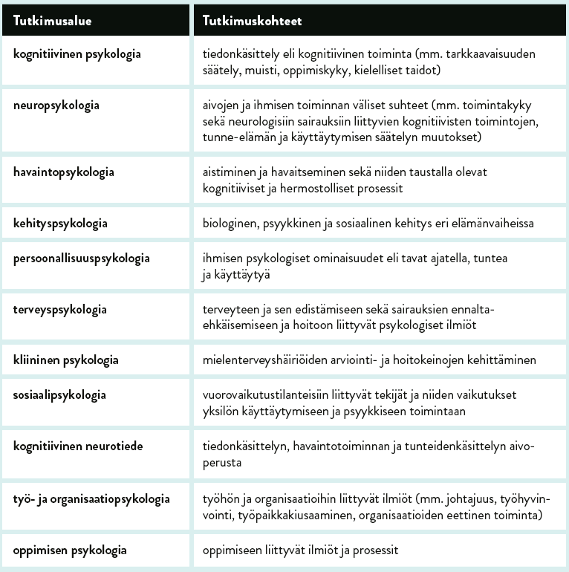
Psykologian tutkimusalueita

Slide 6
Eri näkökulmat ihmisen toimintaan
Psykologiassa tutkitaan ja selitetään ihmisen toimintaa eri näkökulmista
Psyykkinen näkökulma: mielensisäinen ei-tietoinen ja tietoinen toiminta
tiedonkäsittely, esim. tarkkaavaisuuden keskittäminen, muisti, ajattelu
tunteet, esim. ilo, suru, viha
motivaatio = tila, joka virittää ja ohjaa ihmisen käyttäytymistä
Biologinen näkökulma: aivojen toiminta ja rakenne, perimä, hormonitoiminta ja evoluution vaikutus psyykkisen toimintaan ja käyttäytymiseen
Sosiaalinen näkökulma: yksilöiden ja ryhmien välinen vuorovaikutus, tilannetekijöiden vaikutus yksilöön
Kulttuurinen näkökulma: ympäröivän kulttuurin vaikutus ihmisen psyykkiseen toimintaan

Slide 7
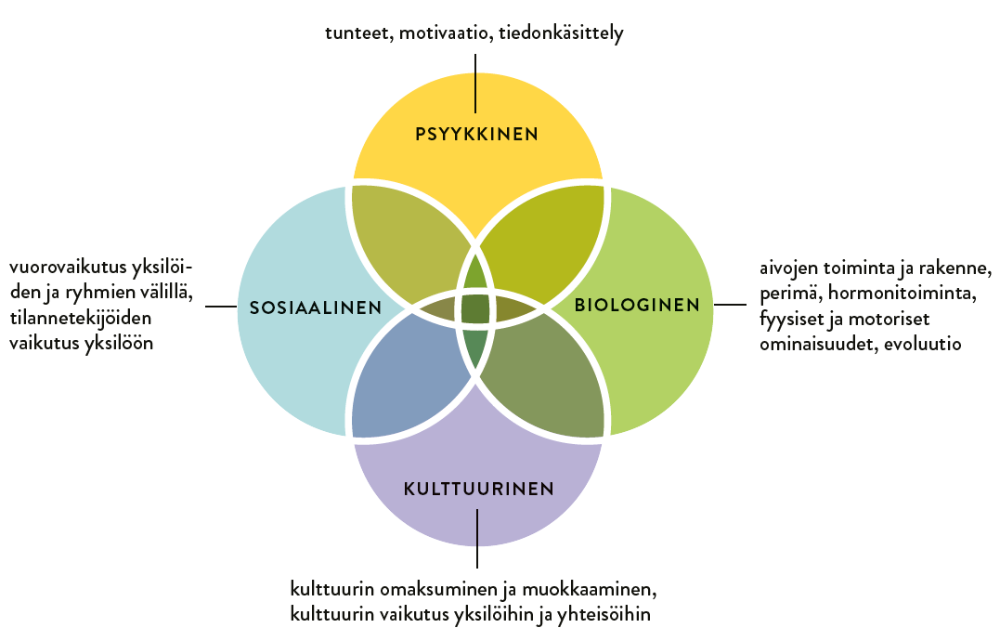
Eri näkökulmat ihmisen toimintaan
Tarkastele stressiä psyykkisestä, biologisesta, sosiaalisesta ja kulttuurisesta näkökulmasta.

Slide 8
Psykologi
= mielen ammattilainen, joka soveltaa psykologiatiedettä käytäntöön
yliopistotutkinto psykologiasta
saanut oikeuden käyttää psykologi-nimikettä
Työpaikkoja: neuvolat, koulut, psykiatriset sairaalat, terveyskeskukset, yritykset, poliisi, työvoimatoimistot, yliopistot ja tutkimuslaitokset
Työn sisältöjä: neuvonta ja tukeminen ongelma- ja kriisitilanteissa, psykologisten yksilötutkimusten tekeminen (= psykologin tutkimus), opiskelukyvyn kartoittaminen, erilaiset asiantuntijatehtävät, tutkijan työ, psykoterapian antaminen (jos psykologi kouluttautunut myös psykoterapeutiksi)

